Slide 1
4 Tiedonkäsittelyä on monenlaista

Slide 2
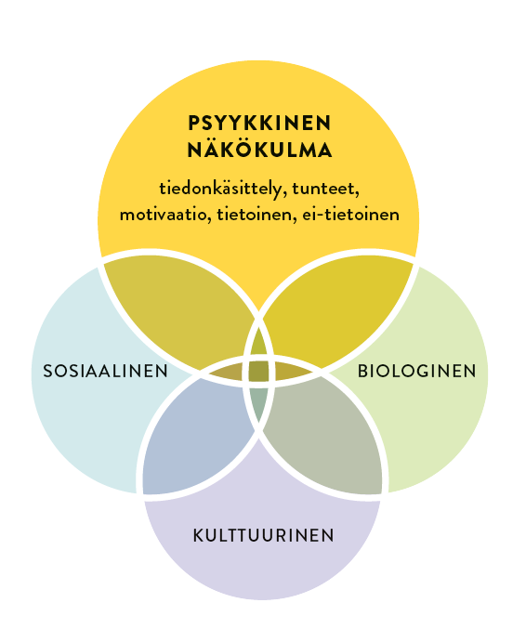
Eri näkökulmat ihmisen toimintaan

Slide 3
Psyykkinen toiminta
= mielen sisäinen toiminta
liittyy
tiedonkäsittely
tunteet
motivaatio
→ yhteydessä toisiinsa ja toimivat toisiaan tukien

Slide 4
Tiedonkäsittely
Tiedonkäsittely eli kognitiivinen toiminta:
haetaan ja saadaan tietoa ympäröivästä maailmasta
käsitellään mieleen tallennettua tietoa
valitaan erilaisiin tilanteisiin toimintatapoja

Slide 5
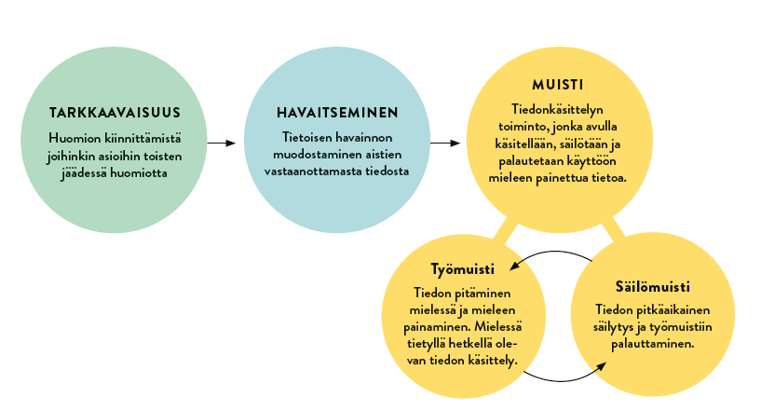
Tiedonkäsittelyn muodot

Slide 6
Tarkkaavaisuus ja havaitseminen
tarkkaavaisuus = joitakin asioita otetaan huomion kohteeksi ja toiset jätetään huomiotta
voidaan kohdistaa tietoisesti, mutta monet ärsykkeet kaappaavat ei-tietoisesti
havaitseminen = tiedonkäsittelytoiminto, jossa aistien avulla muodostetaan tietoinen käsitys asiasta
Tarkkaavaisuuden kohteeksi otettavat asiat voidaan havaita.
Havainto on tiedostettu aistimus.

Slide 7
Muisti
= mieleenpainamisen avulla
tallennetaan tietoa
palautetaan tietoa käytettäväksi
työmuisti
lyhytaikainen
rajallinen
stressi tai väsymys heikentävät
säilömuisti
pitkäkestoinen
muistojen tallentaminen ja palauttaminen työmuistiin
Muistot voivat muokkaantua ajan kuluessa.

Slide 8
Muita tiedonkäsittelyn toimintoja
ajattelu = käsitellään havainto- ja muistitietoa
päättelemällä
tekemällä valintoja
ratkaisemalla ongelmia
Luokittelemalla
muodostamalla käsitteitä
päätöksenteko = valitaan jokin toiminta, asia tai uskomus useiden joukosta
Tiedonkäsittelyn kuormitus vaikuttaa ajatteluun ja päätöksentekoon.
toiminnanohjaus = mielen toiminta, jossa suunnataan, ohjataan ja kontrolloidaan tiedonkäsittelyä ja käyttäytymistä

Slide 9
Skeemat eli sisäiset mallit
muistiin tallennettu yleistetty tietokokonaisuus jostakin asiasta, tapahtumasta tai tilanteesta
Skripti on tapahtumaan tai toimintaan liittyvä skeeman muoto.
ohjaavat ja helpottavat tiedonkäsittelyä.
ympäristöstä tuleva tieto muokkaa skeemoja
havaintokehä
skeemat yleistävät ajattelua

Slide 10
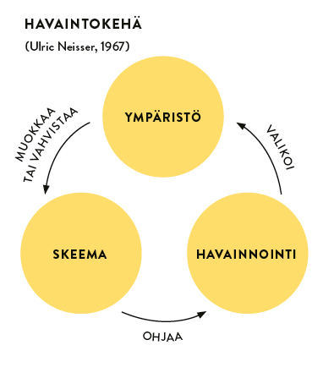
Havaintokehä
skeemat ohjaavat havaitsemista
havaitsemisen kautta saatu tieto muokkaa skeemoja

